Slide 1
AI가 밝히는 대선 후보자의
데이터와 여론의 흐름
세명대학교 컴퓨터학부 3학년
2021218057
최윤성

Slide 2
목차
프로젝트 목적
사용된 데이터셋, 모델 및 환경
구현 방법과 기술 스택
주요 결과 및 성과

Slide 3

Part 1
프로젝트 목적

Slide 4

Part 1
프로젝트 목적
대선 후보자들의 공약 핵심을 한눈에 확인
AI로 기사와 댓글을 분석하여 여론의 흐름 예측

Slide 5

Part 2
사용된 데이터셋, 모델

Slide 6
Part 2
사용된 데이터셋, 모델 및 환경
1. 환경
GPU: NVIDIA GeForce RTX 3060 Ti
CPU: AMD Ryzen 5 5600
2. 사용된 데이터셋, 모델
데이터셋:
모델: gemini-1.5-flash-001

Slide 7

Part 3
구현 방법과 기술 스택

Slide 8
Part 3
구현 방법과 기술 스택
Streamlit을 통한 웹 서비스 구현 환경에서

Slide 9

Part 4
SQL 실행 및 결과

Slide 10

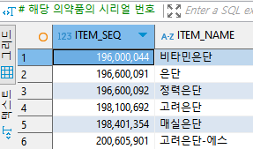
Part 4
SQL 실행 및 결과
해당 의약외품의 시리얼 번호 검색 프로시저
결과

Slide 11



Part 4
SQL 실행 및 결과
해당 의약외품의 이름, 시리얼 번호 검색(함수)
결과

Slide 12


Part 4
SQL 실행 및 결과
해당 의약외품 이름으로 허가일 검색 프로시저
결과

Slide 13


Part 4
SQL 실행 및 결과
해당 의약외품 번호로 허가일 검색 함수
결과

Slide 14
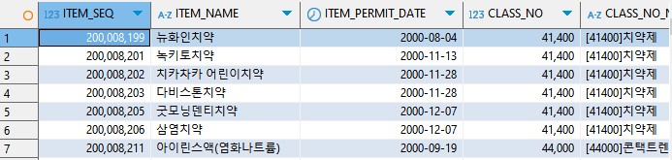
Part 4
SQL 실행 및 결과
입력한 날짜 이후의 허가일인 의약외품 검색 프로시저
결과

Slide 15
Part 4
SQL 실행 및 결과
입력한 두 날짜 사이의 허가일인 의약외품 검색 프로시저
결과

Slide 16

Part 4
SQL 실행 및 결과
해당 의약외품 번호로 제조국가들 검색(프로시저)
결과

Slide 17

Part 4
SQL 실행 및 결과
의약품의 성분 검색 프로시저
결과

Slide 18

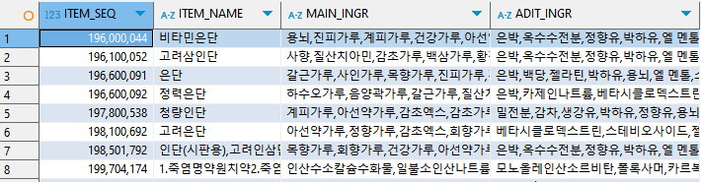
Part 4
SQL 실행 및 결과
해당 성분이 포함된 의약외품 검색 프로시저
결과

Slide 19
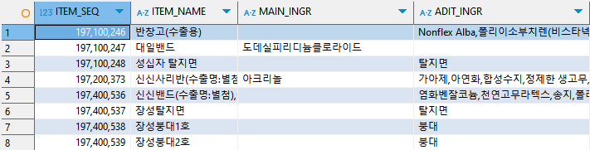
Part 4
SQL 실행 및 결과
해당 성분이 포함되지 않은 의약외품 검색 프로시저
결과

Slide 20


Part 4
SQL 실행 및 결과
제조사 이름으로 시리얼 번호 검색 프로시저
결과

Slide 21
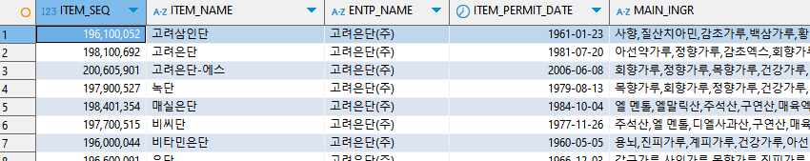
Part 4
SQL 실행 및 결과
제조사 번호로 해당 제조사의 의약외품의 이름순으로 검색 프로시저
결과

Slide 22
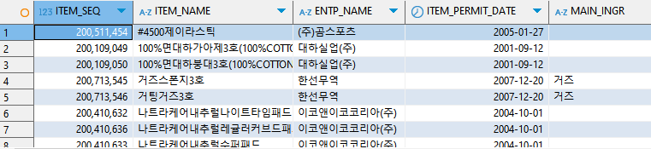
Part 4
SQL 실행 및 결과
사업자등록번호가 없는 의약외품을 이름순으로 검색
결과

Slide 23


Part 4
SQL 실행 및 결과
해당 번호의 분류 검색 함수
결과

Slide 24


Part 4
SQL 실행 및 결과
해당 내용이 포함된 분류 번호 검색 프로시저
결과

Slide 25
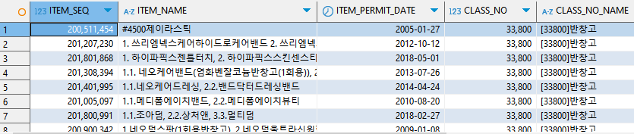
Part 4
SQL 실행 및 결과
해당 분류 번호의 제품을 의약외품의 이름순으로 검색
결과

Slide 26

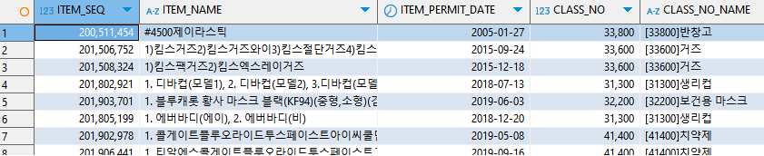
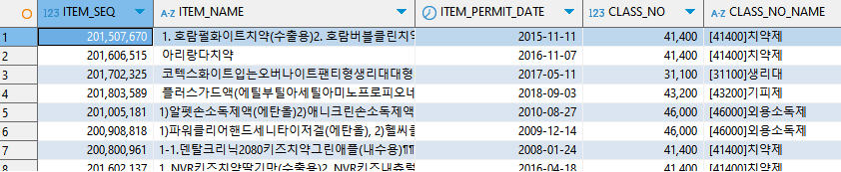
Part 4
SQL 실행 및 결과
의약외품 중 수입품과 제조품 의약외품의 이름순으로 조회
결과

Slide 27
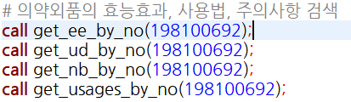
Part 4
SQL 실행 및 결과
의약외품의 효능효과, 사용법, 주의사항 검색
결과

